Slide 1


Convívio e conflito na comunidade
Guia para
o presbitério
Unidade 8

Slide 2

O ambiente relacional
na comunidade
faz toda a diferença
Suporte para a missão

Slide 3

O presbitério,
em conjunto com o ministro ou a ministra, tem a responsabilidade pela promoção de um bom clima
na comunidade

Slide 4

Relações baseadas no Evangelho se manifestam em unidade
e comunhão.

Slide 5

Uma pessoa “azeda” pode azedar um grupo inteiro

Slide 6

A maior valorização
de um presbítero e uma presbítera é saber-se chamado e capacitado por Cristo para esta função.

Slide 7

Discordar da opinião de alguém não é o mesmo
que se posicionar contra essa pessoa.

Slide 8

Aprender a sonhar juntos e juntas

Slide 9
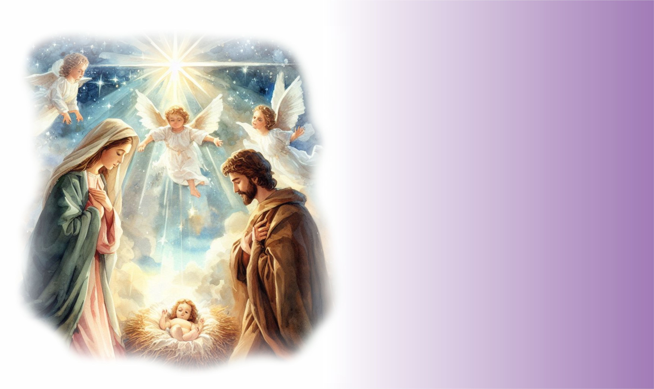
Glória a Deus
nas maiores alturas do céu!
E paz na terra para as pessoas
a quem ele
quer bem.
(Lucas 2.14)

Slide 10

Onde a Palavra de Deus
é ouvida há sinais
e experiências de paz
e de graça.

Slide 11

Que tipos de conflito podem acontecer?
Objetivos
Acentos
teológicos
Dinâmicas
de trabalho
Razão
Papéis indefinidos
Poder
Experiências
Ciúmes

Slide 12

Papéis diferentes somados podem fortalecer o corpo

Slide 13
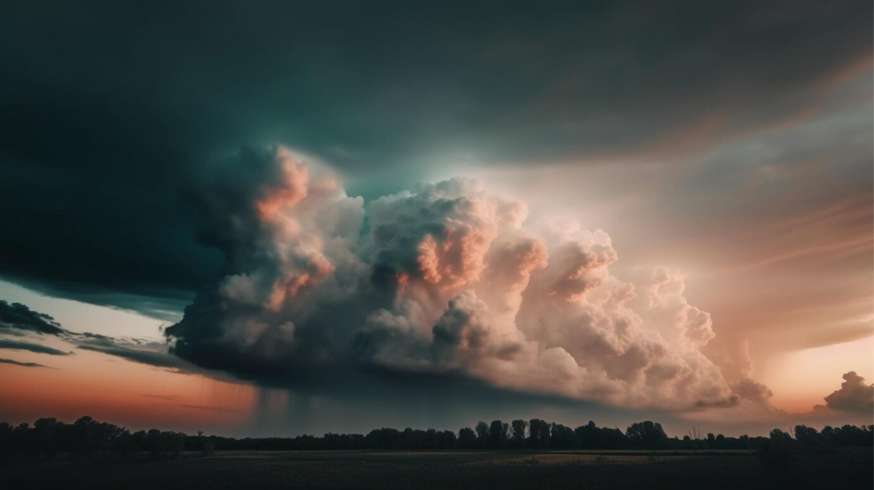
A fé cristã não conhece paz
e ausência de conflito a qualquer preço

Slide 14
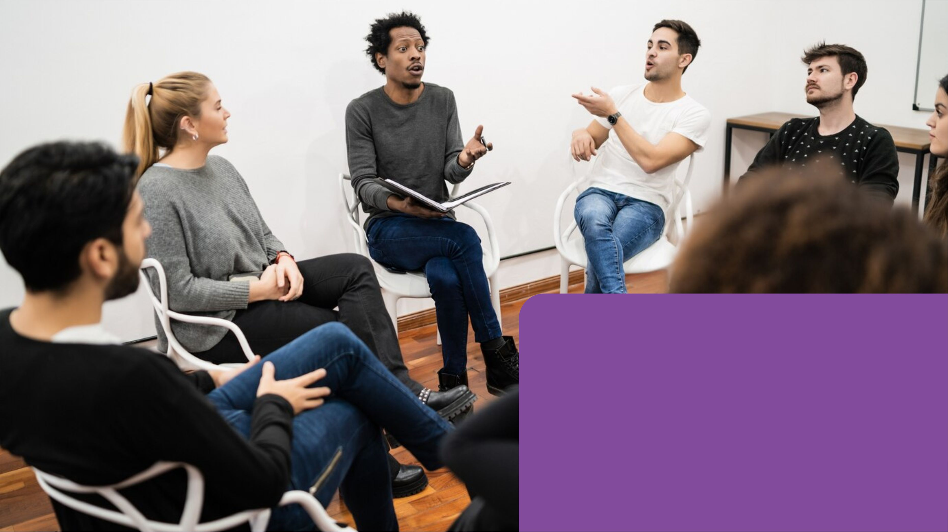
Saber ouvir e guardar sigilo, aprender a avaliar, ponderar as iniciativas e atitudes

Slide 15
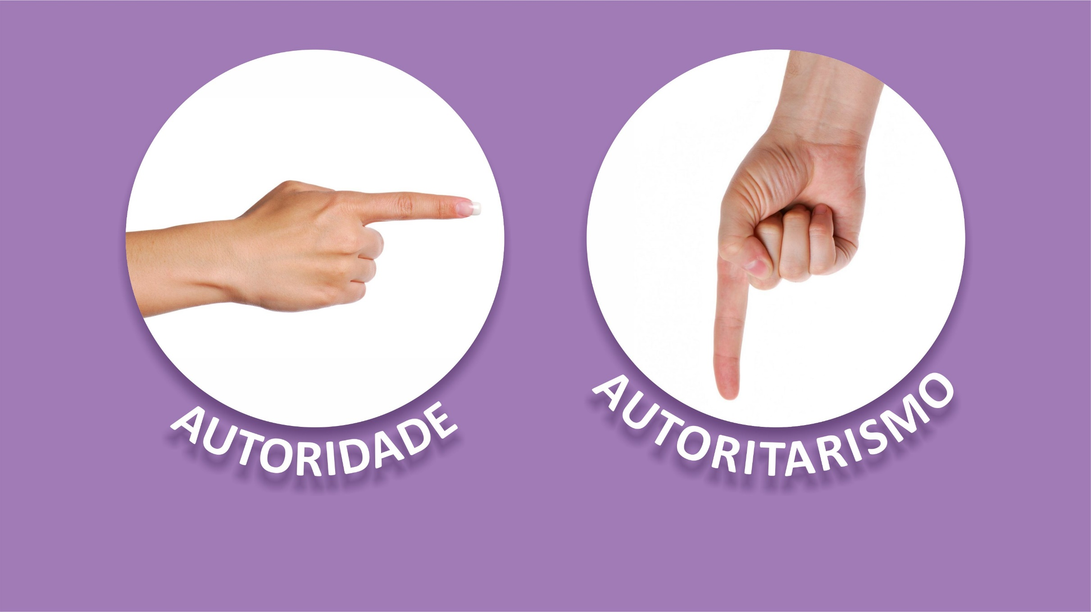
Ter autoridade e ser autoritário são coisas distintas

Slide 16

Perdoar 490 vezes (Mateus 18.22) significa que se deve investir sempre no convívio e na cooperação de pessoas

Slide 17

Passos para resolução de conflitos
Alguns conflitos menores podem ser absorvidos pelas partes

Slide 18
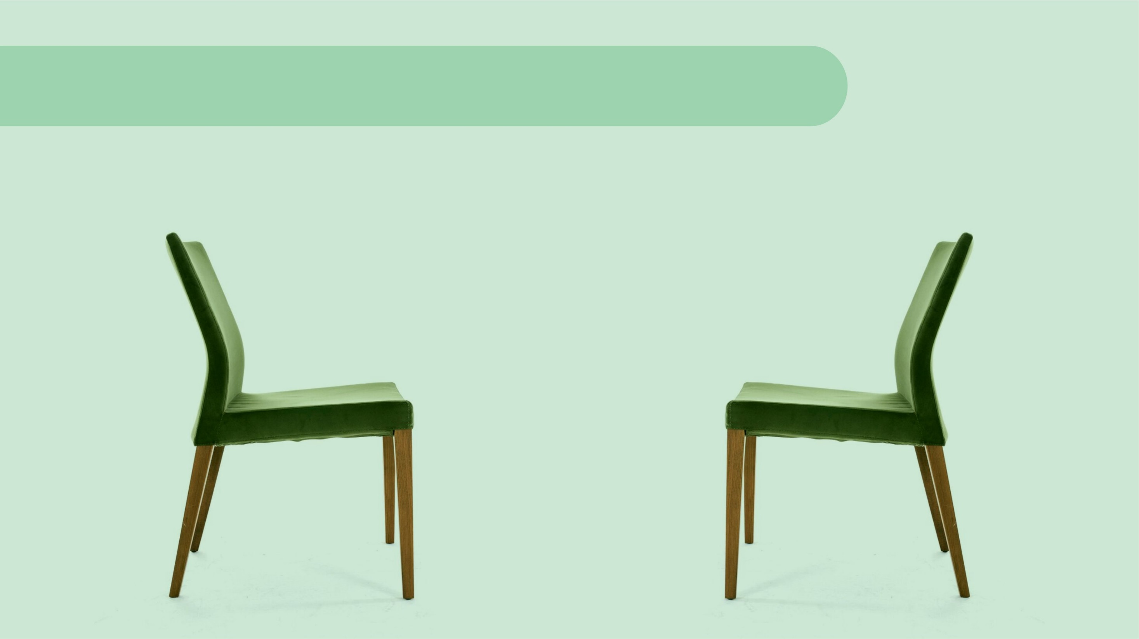
Passos para resolução de conflitos
Sentar e conversar

Slide 19
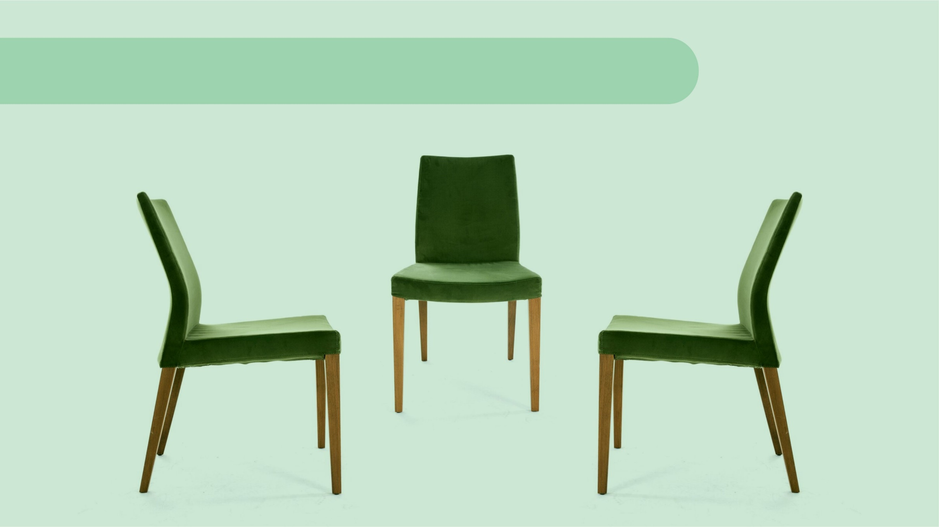
Passos para resolução de conflitos
Convidar
uma pessoa
mediadora

Slide 20

Passos para resolução de conflitos
Evitar o
“tudo ou nada”

Slide 21
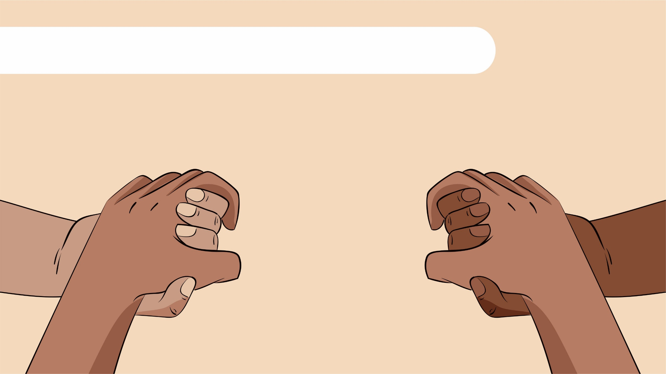
Passos para resolução de conflitos
Manter o respeito

Slide 22

Passos para resolução de conflitos
Buscar a orientação da Palavra de Deus

Slide 23

É fundamental ter consciência de que podemos trabalhar conflitos construtivamente

Slide 24

“Pedras no caminho? Guardo todas!
Um dia vou construir um castelo!”
Fernando Pessoa

Slide 25

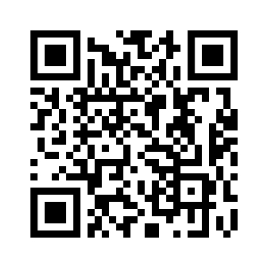
Esta e outras propostas metodológicas (PDF e PPT) são parte complementar e gratuita do Guia para o Presbitério da IECLB (Série Educação Cristã Contínua, Editora Sinodal, 2010). Elas podem ser acessadas no Portal Luterano por meio do link ou QR Code abaixo:
http://www.luterano.org.br/guia-para-o-presbiterio/
Imagem: www.freepik.com

